Slide 1


Θεωρία Μεθόδων Υποβοηθούμενης Αναπαραγωγής
Ενότητα 2: Εισαγωγή στο ορμονικό σύστημα άνδρα και γυναίκας
Πέτρος Καρκαλούσος
Επίκουρος καθηγητής Κλινικής Χημείας

Slide 2
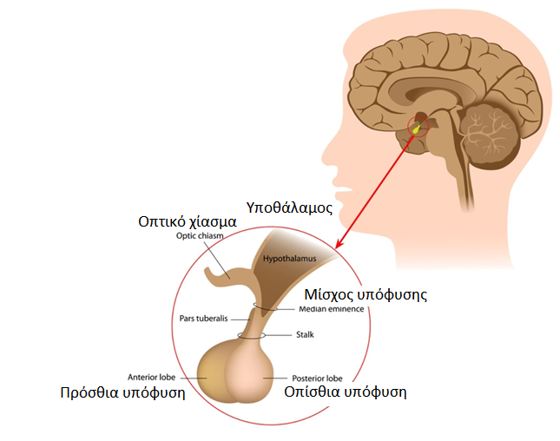
Η υπόφυση και ο υποθάλαμος

Slide 3
Οι λοβοί της υπόφυσης
H υπόφυση αποτελείται από δύο λοβούς:
Τον πρόσθιο λοβό ή αδενουπόφυση στον οποίο υπάρχουν 5 ειδών κύτταρα που παράγουν διαφορετικές ορμόνες.
Τον οπίσθιο λοβό ή νευρουπόφυση που είναι μικρότερος και αποτελεί την αποθήκη των ορμονών ωκυτοκίνη, αντιδιουρητική ορμόνης (ADH) και μελανίνη (MSH).

Slide 4
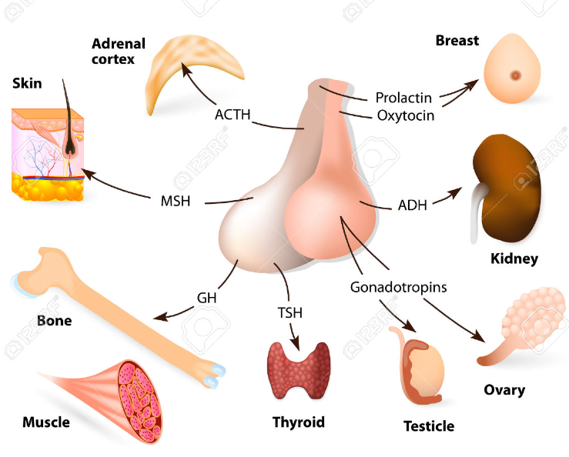
Oι ορμόνες της υπόφυσης
http://www.organsofthebody.com/pituitary-gland/pituitary-gland-hormones.php

Slide 5
Οι ορμόνες της αδενουπόφυσης και τα κύτταρα που τις παράγουν
Γοναδοτρόπα κύτταρα: Ωοθυλακιοτρόπος ορμόνη (Follicle hormone ή FSH) και Ωχρινοτρόπος ορμόνη (L hormone ή LH)
Γαλακτοτρόπα: Προλακτίνη (Prolactine ή PRL)
Σωματοτρόπα: Αυξητική ορμόνη (Growth hormone ή GH)
Θυρεοτρόπα: Θυρεοτρόπος ορμόνη (Thyroid hormone ή TSH)
Φλοιοτρόπα: Φλοιοεπινεφριδιοτρόπος ορμόνη ή κορτικοτροπίνη (ACTH)

Slide 6
Οι γοναδοτροπίνες (1 από 4)
Οι δύο βασικές ορμόνες που ρυθμίζουν την γονιμότητα στον άνδρα και στη γυναίκα.
Ωοθυλακιοτρόπος ορμόνη (FSH)
Ωχρινοτρόπος ορμόνη (LH)
Όλες όμως οι ορμόνες της αδενουπόφυσης μπορεί να ζητηθεί να μετρηθούν για την διερεύνηση των αιτιών της υπογονιμότητας επειδή η συγκέντρωση τους αντιπροσωπεύει την λειτουργία του αδένα.

Slide 7
Οι γοναδοτροπίνες (2 από 4)
H ρύθμιση των γοναδοτροπινών γίνεται με:
(Ι) Με την ινχιμπίνη και την ακτιβίνη που παράγονται από τους όρχεις/ωοθήκες/υπόφυση/πλακούντα.
Η ινχιμπίνη ή ανασταλτίνη παράγεται στις γονάδες αι αναστέλλει την παραγωγή των LH, FSH.
H ακτιβίνη παράγεται στις γονάδες και διεγείρει την παραγωγή των LH, FSH.
Και οι δύο αυτές πρωτεΐνες δρουν στην υπόφυση.

Slide 8
Οι γοναδοτροπίνες (3 από 4)
H ρύθμιση των γοναδοτροπινών γίνεται με:
(ΙΙ) Με τα Οιστρογόνα, Προγεστερόνη, Τεστοστερόνη που παράγονται στις γονάδες και δρουν στην υπόφυση και στον υποθάλαμο.
(ΙΙΙ) Με την φoλλιστατίνη που δρα στην υπόφυση αλλά είναι λιγότερο δραστική από την ινχιμπίνη.

Slide 9
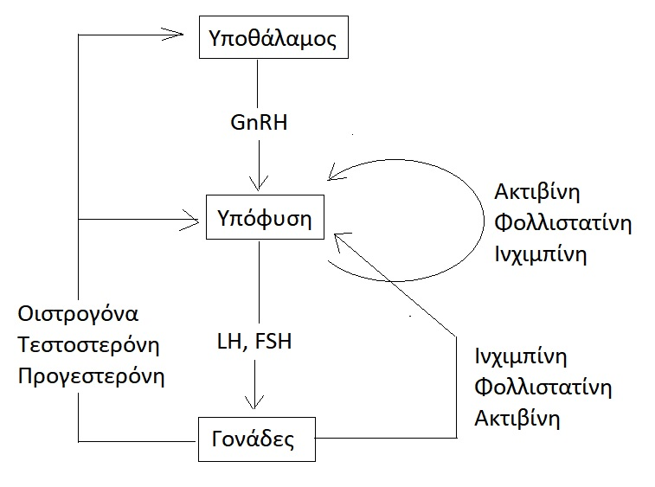
Οι γοναδοτροπίνες (4 από 4)

Slide 10
H σχέση γοναδοτροπινών
και στεροειδών ορμονών (1 από 4)
Οι LH, FSH δρουν σε υποδοχείς τους στις γονάδες και προκαλούν την παραγωγή των στεροειδών ορμονών.
Ως στεροειδείς ονομάζονται οι ορμόνες που παράγονται με πρώτη ύλη την χοληστερόλη.

Slide 11
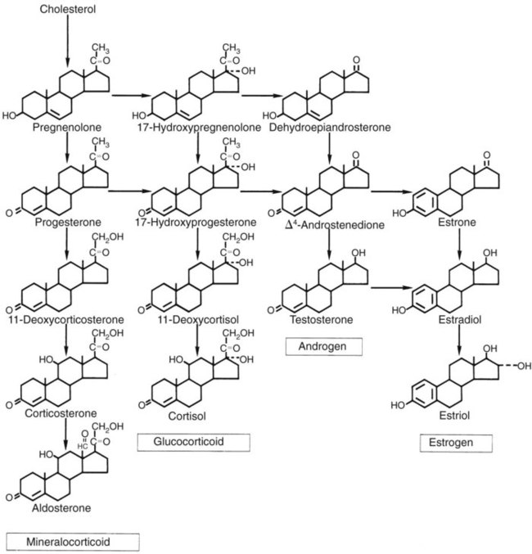
H σχέση γοναδοτροπινών και στεροειδών ορμονών (2 από 4)
https://veteriankey.com/the-endocrine-system-2/

Slide 12
H σχέση γοναδοτροπινών και στεροειδών ορμονών (3 από 4)
Τα τελικά προϊόν της βιοσύνθεσης των στεροειδών ορμονών είναι:
Οιστρογόνα (Οιστρόνη [Ε1], Οιστραδιόλη [Ε2])
Προγεστερόνη
Aνδρογόνα (τεστοστερόνη, διυδροτεστοστερόνη [DHEA])
Κορτιζόλη
Αλδοστερόνη

Slide 13
H σχέση γοναδοτροπινών και στεροειδών ορμονών (4 από 4)
Η τεστοστερόνη και γενικά τα ανδρογόνα είναι υπεύθυνα για τα δευτερεύοντα χαρακτηριστικά του άνδρα.
Τα οιστρογόνα είναι υπεύθυνα για δευτερεύοντα χαρακτηριστικά της γυναίκας.

Slide 14
Που παράγονται οι ορμόνες του φύλου
Στις γονάδες (ωοθήκες, όρχεις) στο μεγαλύτερο ποσοστό. Η παραγωγή τους μηδενίζεται κατά την εμμηνόπαυση (γυναίκες) ή περιορίζεται κατά την ανδρόπαυση (άνδρες).
Στα επινεφρίδια όπου η παραγωγή ορμονών του φύλου είναι κρίσιμης σημασίας κατά την εμμηνόπαυση/ανδρόπαυση/κύηση.

Slide 15
Το ορμονικό σύστημα
του άνδρα

Slide 16
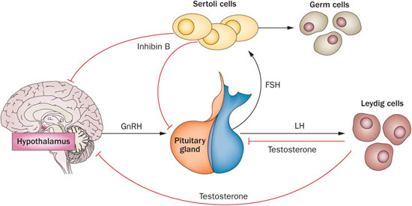
H δράση των LH, FSH στον άνδρα
(1 από 2)
https://www.123rf.com/photo_27907720_pituitary-hormone-functions-the-two-lobes-anterior-and-posterior-function-as-independent-glands.html
H LH δρα στα κύτταρα Leydig και παράγεται τεστοστερόνη. Η τεστοστερόνη δρα ανασταλτικά σε αδενουπόφυση και υποθάλαμο.
Η FSH στα κύτταρα Sertoli και παράγονται σπερματοζωάρια και ανασταλτίνη η οποία δρα ανασταλτικά σε αδενουπόφυση και υποθάλαμο.

Slide 17
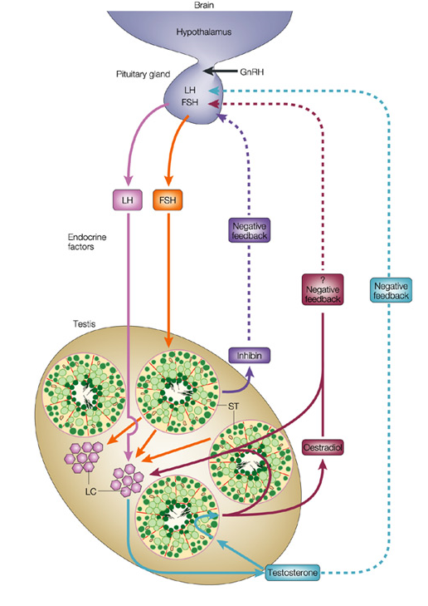
H δράση των LH, FSH στον άνδρα
(2 από 2)
ST: Κύτταρα Sertoli
LC: Κύτταρα Leydig
https://www.researchgate.net/publication/11097923_Mouse_models_of_male_infertility

Slide 18
Ο άξονας υποθάλαμος – υπόφυση – αδένας στον άνδρα
Υποθάλαμος
GnRH (γοναδολιμπερίνη)
Υπόφυση
(Γοναδοτροπίνες)
PRL FSH LH
Αδένας (όρχις)
Κύτταρα Sertoli Κύτταρα Leybig
Σπερματοζωάρια
Ανασταλτίνη Αρωματάση
Τεστοστερόνη
Ανασταλτίνη

Slide 19
Η δράση της τεστοστερόνης
Ενώνεται με υποδοχείς των κυττάρων Sertoli μέσα στο όρχι και προκαλεί την παραγωγή σπερματοζωαρίων.
Η ελεύθερη μορφή της στο αίμα δρα στην αύξηση της μυϊκής μάζας και την ελάττωση του υποδόριου λίπους προκαλώντας και την χαρακτηριστική κατανομή του στον άνδρα.
Δρα στα οστά προκαλώντας τον πολλαπλασιασμό των κυττάρων των συζευκτικών χόνδρων, την οστεοποίηση και τη σύγκλιση τους.
Αυξάνει την τριχοφυΐα δίνοντας στους άνδρες την χαρακτηριστική κατανομή του.
Ασκεί ιδιαίτερη δράση στα ανατομικά στοιχεία του λάρυγγα με αποτέλεσμα την χαρακτηριστική του μορφολογία και την αύξηση του βράγχους της φωνής στην εφηβεία.

Slide 20

Η κυκλοφορία της τεστοστερόνης
Παράγεται στον όρχι και κυκλοφορεί στο αίμα είτε ελεύθερη (Free-Testo) είτε δεσμευμένη (Total-Testo) με διάφορες πρωτεΐνες όπως είναι η αλβουμίνη και η SHBG (σφαιρίνη δεσμεύουσα ορμόνες του φύλου).
O λόγος SHBG/Total-Testo είναι δείκτης της ελεύθερης τεστοστερόνης

Slide 21
Άλλες ορμόνες του ανδρικού αναπαραγωγικού συστήματος (2 από 2)
Ανασταλτίνη. Η ανασταλτίνη αποτελεί προϊόν των κυττάρων Sertoli. Η έκκρισή της διεγείρεται από την FSH και την ρυθμίζει με αρνητικό παλίνδρομο μηχανισμό (αύξηση της ανασταλτίνης προκαλεί την μείωση της παραγωγής FSH και αντιστρόφως).
Μεταξύ των ισομορφών της ανασταλτίνης η ανασταλτίνη-β είναι ο πιο ευαίσθητος δείκτης της λειτουργικής ικανότητας των κυττάρων Sertoli και της σπερματογένεσης.

Slide 22
Άλλες ορμόνες του ανδρικού αναπαραγωγικού συστήματος (2 από 2)
Αντιμυλλεριανή ορμόνη (ΑΜΗ). Ανευρίσκεται σε υψηλές συγκεντρώσεις σε ασθενείς με πρωτοπαθή υπογοναδοτροπικό υπογοναδισμό. Έχει μεγάλη κλινική αξία, ως ευαίσθητος δείκτης για την ανίχνευση προβλημάτων σε αγόρια εφηβικής ηλικίας.
Αρωματάση. Προκαλεί την μετατροπή των ανδρογόνων σε οιστρογόνα. Συγκεκριμένα μετατρέπει την τεστοστερόνη σε οιστραδιόλη και οιστρόνη. Μαζί με την ανασταλτίνη β είναι δείκτες σπερμιογένεσης.

Slide 23
Tι σημαίνει η αύξηση των FSH, LH στον άνδρα
H FSH είναι αυξημένη στην αζωοσπερμία.
H LH είναι αυξημένη στην έλλειψη τεστοστερόνης.

Slide 24
Το ορμονικό σύστημα
της γυναίκας

Slide 25
H δράση της FSH στην γυναίκα
Η FSH δρα στο ωοθηλάκιο και προκαλεί:
Την ανάπτυξη των ωοθηλακίων,
την παραγωγή της LH,
την παραγωγή της ανασταλτίνης (ινχιμπίνης) που διακόπτει την παραγωγή της,
την παραγωγή των οιστρογόνων από την LH.

Slide 26
H δράση της LH στην γυναίκα
Η LH δρα στο ωοθηλάκιο και προκαλεί:
Την ρήξη τους (ωοθηλακιορηξία),
την παραγωγή της προγεστερόνης,
την παραγωγή των οιστρογόνων.

Slide 27
Ποιες είναι οι γόνιμες ημέρες του εμμηνορυσιακού κύκλου
Η ημέρα της ωορρηξίας
Τρεις ημέρες πριν την ωορρηξία
Σύνολο 4 ημέρες

Slide 28
Η έμμηνος ρύση στις γυναίκες
(1 από 2)
Από την εμμηνοαρχή μέχρι την εμμηνόπαυση ο ορμονικός άξονας Υποθάλαμος – Υπόφυση – Ωοθήκες προκαλεί τον εμμηνορυσιακό κύκλο.
Η έναρξη του εμμηνορυσιακού κύκλου είναι η 1^{η} ημέρα της εμμηνορυσίας.

Slide 29
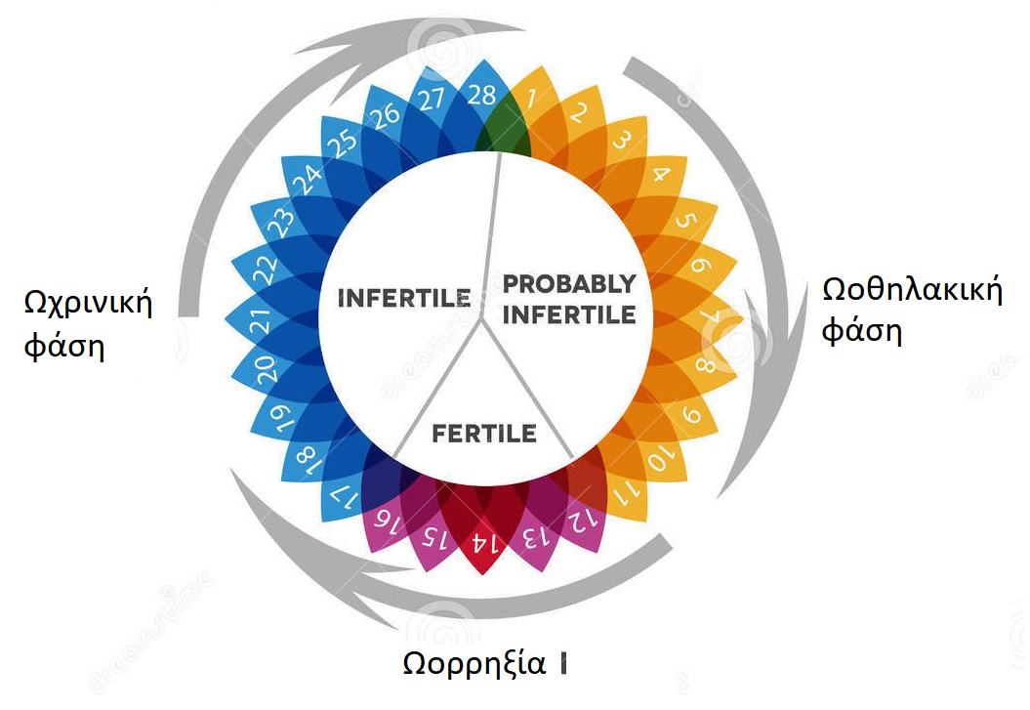
Η έμμηνος ρύση στις γυναίκες
(2 από 2)

Slide 30
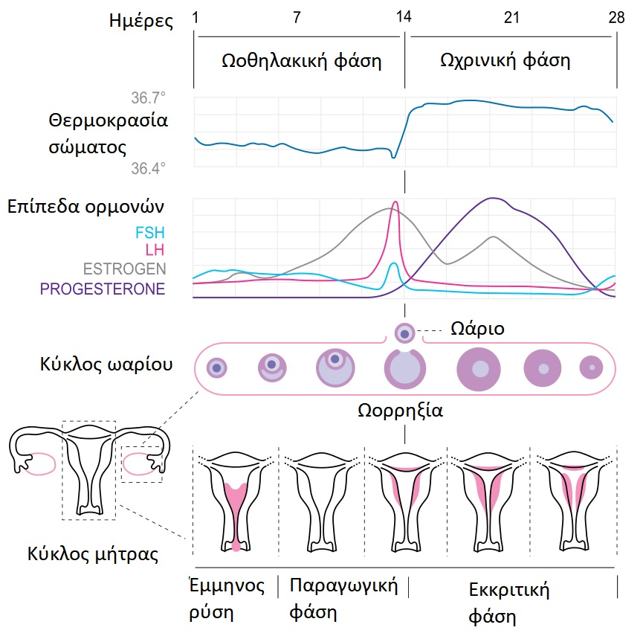
H δράση των LH, FSH στην γυναίκα
(1 από 2)
https://commons.wikimedia.org/wiki/File:MenstrualCycle2_en.svg

Slide 31
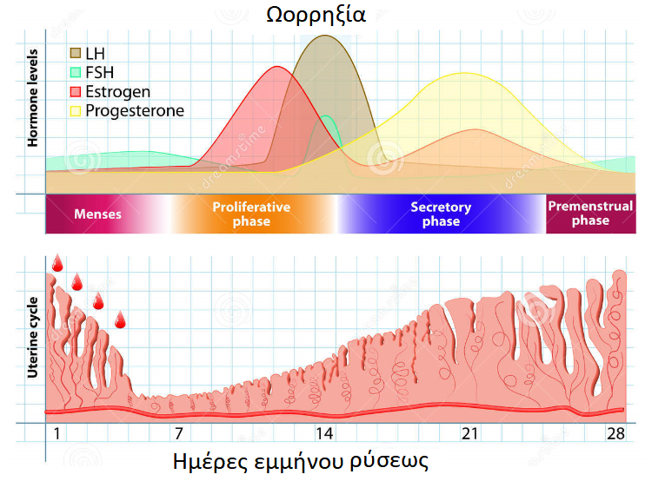
H σχέση της ανάπτυξης του ενδομητρίου με τις ορμόνες

Slide 32
Ο έλεγχος της ποιότητας των ωαρίων στις γυναίκες (1 από 2)
Γίνεται με τον προσδιορισμό των ορμονών FSH, LH, E2 συνήθως στις πρώτες 4 ημέρες του κύκλου.
Οι τιμές αναφοράς εξαρτώνται από την φάση του κύκλου:
Ωοθηλακική ή παραγωγική φάση
Ωορρηξία
Ωχρινική ή εκκριτική φάση
Εμμηνόπαυση

Slide 33
Ο έλεγχος της ποιότητας των ωαρίων στις γυναίκες (2 από 2)
Σήμερα προτείνεται ο προσδιορισμός της αντιμυλλεριανής (AMH) ορμόνης.
Η αντιμυλλεριανή ορμόνη είναι δείκτης παραγωγής των ωαρίων, αυξάνει παράλληλα με τον αριθμό των ωαρίων.
Αποτελεί δείκτη για την διάγνωση των πολυκυστικών ωοθηκών.
Δεν επηρεάζεται η τιμή της από την ημέρα του κύκλου σε αντίθεση με την FSH.

Slide 34
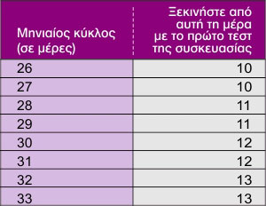
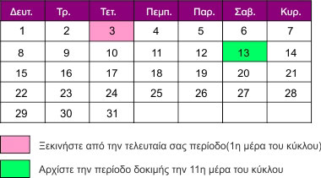
To test ωορρηξίας (1 από 2)
Παλαιότερα ανίχνευαν μόνο την LH τώρα ανιχνεύουν και την Ε2
Μπορούν έτσι να ανιχνεύσουν και τις 4 γόνιμες ημέρες.

Slide 35
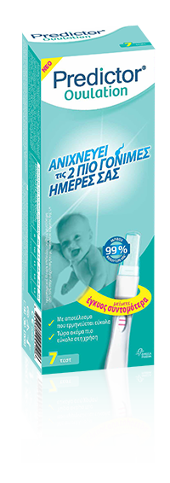
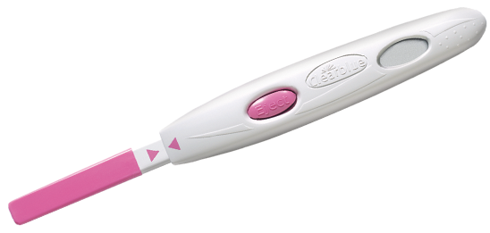
To test ωορρηξίας (2 από 2)
Χρησιμοποιούν ούρα 4^{ων} τουλάχιστον ωρών.
Μπορεί να είναι ενός ή πολλών χρήσεων (ψηφιακά).

Slide 36
H προγεστερόνη
Η προγεστερόνη (PRG) εκκρίνεται από το ωχρό σωμάτιο και τον πλακούντα (αν υπάρξει γονιμοποίηση).
Αυξάνεται κατά την ωχρινική φάση (εκκριτική) και ελαττώνεται μόνο αν δεν υπάρξει σύλληψη.
Δρα στη μήτρα προετοιμάζοντας το ενδομήτριο αλλά και στον κόλπο και τον μαστό. Είναι η ορμόνη που αυξάνει την θερμοκρασία του σώματος μετά την ωορρηξία.

Slide 37
Tι σημαίνει η αύξηση των FSH, LH στη γυναίκα
Παθολογική ή φυσιολογική προεμμηνόπαυση ή εμμηνόπαυση.
Παράλληλα παρατηρείται μείωση της Ε2.

Slide 38
Άλλες ορμόνες που προσδιορίζονται για τον έλεγχο της υπογονιμότητας

Slide 39
H προλακτίνη (1 από 2)
Η λειτουργία της προλακτίνης
Η έναρξη και η διατήρηση της γαλουχίας
Η ρύθμιση του ανοσοποιητικού συστήματος
Αυξημένη PRL παρατηρείται σε όγκους που παράγουν PRL (προλακτίνωμα) αλλά και σε άλλους όγκους της υπόφυσης. Οι όγκοι αυτοί εμποδίζουν την ροή του αίματος από τον υποθάλαμο προς την υπόφυση και προκαλούν υπογονιμότητα.

Slide 40
H προλακτίνη (2 από 2)
Η παραγωγή της διεγείρεται (αυξάνεται) από:
Την οιστραδιόλη και την TRH,
την διέγερση κατά τον θηλασμό.
Η παραγωγή της από τον υπόφυση ρυθμίζεται (μειώνεται) από:
Υποθάλαμο: Σεροτονίνη, οπιοειδή, οκυτοκίνη, ισταμίνη, νευροπιεσίνη, ουσία P.
Υπόφυση: GnRH, αγγειοδραστικό πεπτίδιο του εντέρου (VIP), αγγειοπρεσίνη ΙΙ.

Slide 41
Οι θυρεοειδικές ορμόνες
Και ο υποθυρεοειδισμός και ο υπερθυροειδισμός επηρρεάζουν την γονιμότητα.
Οφείλονται συνήθως σε υπερδιέγερση ή καταστροφή του ίδιου του θυροειδούς αδένα χωρίς να επηρρεάζεται η διαδικασία από τον υποθάλαμο ή την υπόφυση.
Υπερθυρεοειδισμός >> TSH, TRH
Υποθυρεοειδισμός: μη μετρήσιμα επίπεδα TSH, TRH
Δρουν στην PRL, η μείωση της προκαλεί προβλήματα στην γαλουχία η αύξησή της προβλήματα στον κύκλο.

Slide 42
Τέλος ενότητας

